Slide 1



Progetto REWARD
Gaia De Donato
Assessorato dell’Industria –Servizio Politiche Sviluppo Attività Produttive
gdedonato@regione.sardegna.it
18 LUGLIO 2024|Cagliari

Slide 2


PROGETTO REWARD
Retaining and Attracting knowledge workers and skills for Regional Development
INTERREG EUROPE
Programma di cooperazione territoriale dell'Unione Europea che mira a migliorare l'efficacia delle politiche regionali e locali in Europa. L'obiettivo è facilitare lo scambio di esperienze e buone pratiche tra le regioni europee per promuovere lo sviluppo economico e territoriale.
Attraverso la collaborazione e la condivisione delle conoscenze, Interreg Europe aiuta le regioni a trovare soluzioni comuni a sfide comuni, rafforzando così la coesione europea.
CHI SIAMO
9 partner
3 provenienti da 2 regioni in transizione: Finlandia (capofila) e Irlanda
6 provenienti da regioni meno sviluppate : Croazia, Portogallo, Italia, Slovacchia, Polonia e Repubblica Ceca .
REWARD ha come sfida principale quella di Trattenere e Attrarre lavoratori della conoscenza e competenze per lo sviluppo regionale ed è una sfida condivisa con 9 partner provenienti da 8 paesi diversi
DURATA : Aprile 2024 - Giugno 2028
FINAZIAMENTO COMPLESSIVO : € 2.197.465,00 Regione Sardegna : € 257.257,00

Slide 3
PROGETTO REWARD
Retaining and Attracting knowledge workers and skills for Regional Development
OBIETTIVO GENERALE
Obiettivo del progetto REWARD è quello di migliorare, attraverso il confronto con le esperienze di altre regioni
europee, la capacità del territorio di creare le condizioni per trattenere e attrarre lavoratori della conoscenza
Migliorare l'efficacia della collaborazione Università - Industria come mezzo per trattenere lavoratori qualificati nei posti di lavoro attuali
OBIETTIVI SPECIFICI
Sostenere l'imprenditorialità e aumentare il sostegno alle imprese per creare nuovi posti di lavoro nell'economia regionale
Migliorare gli interventi che rafforzano la qualità della vita e promuovono l'attrattiva regionale
Adattare le regioni e le loro economie alle nuove forme di lavoro (nomadi digitali, lavoro a distanza, etc).
4 dei Paesi partner affronteranno ognuno 1 di questi obiettivi specifici , nei meeting tematici che si terranno semestralmente

Slide 4
l'incontro KICK-OFF del progetto REWARD si è svolto dal 13 maggio al 15 maggio 2024 nella regione portoghese del Médio Tejo, nella città di Tomar.
Presentazione partner
Status quo analisi di ciascuna regione
La Regione Sardegna ha presentato i propri punti di forza e di debolezze e le criticità: declino demografico, carenza e disallineamento delle competenze, opportunità di assorbimento limitate, accessibilità trasporti (specie zone rurali)
Queste analisi dello stato attuale delle regioni coinvolte, hanno fornito i dati sulle condizioni economiche e sociali quali basi da cui partire per affrontare la sfida di attrarre e trattenere i talenti.
1° SEMESTRE
Meeting KICK - OFF
Medio Tejo, TOMAR (PT) 13 -15 maggio 2024
la Regione Sardegna organizzerà il primo evento di apprendimento delle politiche interregionali dal tema Collaborazione tra Università e Industria.
Il workshop di 2 giorni si concentrerà su:
Coinvolgimento stakeholder, identificazione best practice e spin-off/ aziende di successo che beneficiano di manodopera qualificata
strategie e politiche che sono state create per prevenire la fuga di cervelli e promuovere il ritorno di persone qualificate (Talent Up e Master&back etc)
Visite in loco (Centri e Istituti di ricerca etc )
2° SEMESTRE
Meeting tematico Collaborazione UNIVERSITà -INDUSTRIA
Sardegna, Cagliari Novembre 2024

Slide 5
3° SEMESTRE
Meeting tematico Imprenditorialità e sostegno alle imprese
Voivodato della Mazovia –Varsavia (aprile –settembre 2025)
la Polonia, il voivodato della Mazovia, organizzerà il secondo evento di apprendimento delle politiche interregionali dal tema Imprenditorialità e sostegno alle imprese
Nel workshop di 2 giorni:
Verranno illustrate e identificate le migliori pratiche e le strategie di successo per sostenere l'imprenditorialità e promuovere lo sviluppo delle imprese nella regione.
Visite in loco e coinvolgimento degli stakeholder
la Repubblica Ceca, la regione di Pardubice, la organizzerà il terzo evento apprendimento delle politiche sul tema Qualità della vita e Attrattività regionale.
Il workshop di 2 giorni si concentrerà su:
identificazione best practice
tavole rotonde, discussioni tra esperti e presentazioni di esperienze selezionate da partner e stakeholder che si occupano di sostenere la qualità della vita e l'attrattività della regione
Visite in loco
4° SEMESTRE
Meeting tematico
Qualità della vita e Attrattività regionale
PARDUBICE , CZ (ottobre - marzo 2025/6)

Slide 6
L’Irlanda dell’Ovest, Western Development Commission, organizzerà il quarto evento di apprendimento politico interregionale sul tema dell‘ adattamento alle nuove forme di lavoro (nomadi digitali, lavoro a distanza etc.) Il workshop di 2 giorni si concentrerà su:
definizione di policies per lo sviluppo di competenze, agevolazioni ed occasioni di lavoro digitali da remoto nella regione dell’Irlanda dell’ Ovest; coinvolgimento degli stakeholder
Visite in loco, esempi di hub connessi
5° SEMESTRE Meeting tematico Adattamento alle nuove forme di lavoro
Ballagharderreen, Irlanda Ovest (aprile –settembre 2026)
Dopo i primi eventi interregionali, la Croazia, Advisory partner, inizierà a lavorare sul rapporto finale del progetto.
Verranno formati 4 gruppi di lavoro tematici tra i partner del progetto per svolgere attività di scambio di esperienze più intense focalizzate sul trasferimento delle buone pratiche; saranno organizzati eventi di due giorni in cui si riassumeranno i risultati più interessanti e che verranno tradotti in documenti congiunti
6°SEMESTRE FASE DI FOLLOW UP
7°SEMESTRE FASE DI FOLLOW UP EVENTO CONCLUSIVO IN FINLANDIA, SAVONLINNA
La fase di follow-up del progetto si concentrerà sul monitoraggio e la valutazione dei cambiamenti politici e dei loro effetti, oltre ad ampliare lo scambio di esperienze a una sfera più ampia di stakeholder a livello regionale, nazionale ed europeo.
La RIUNIONE E CONFERENZA FINALE DEL PROGETTO dalla capofila FINLANDIA
La Finlandia organizzerà un incontro online per fare il punto sui cambiamenti delle politiche e i loro effetti e riferire alle autorità del programma. Questo evento offrirà anche l'opportunità ai partner di riflettere sulle principali lezioni apprese ed esplorare opportunità per future collaborazioni
8° SEMESTRE FASE DI FOLLOW UP

Slide 7
REWARD meeting shedule
S 1
Portugal
May 2024
S 2
Sardinia autumn 2024
S 3
Poland
spring 2025
S 4
Czech R.
Autumn 2025
S 5
Ireland
spring 2026
S 6
4 countries
autumn 2027
S 7
Finland
spring 2028
FINAL CONFERENCE
Regional stakeholder group meeting
Kick-off meeting
Regional stakeholder group formation
University-industry collaboration
Regional stakeholder group meeting
Entrepreneurship & business support
Regional stakeholder group meeting
Quality of life and regional attractiveness
Regional stakeholder group meeting
New forms of work
Regional stakeholder group meeting
4 TWG meetings
Regional stakeholder group meeting

Slide 8
Riepilogando…
Come trovare una soluzione?
- Identificare buone pratiche (GPs)
- Coinvolgimento degli stakeholder
= Apprendimento politiche regionali
Come possiamo cambiare le cose?
Attraverso nuove o migliorate politiche basate sull’apprendimento interregionale
= MODIFICA DELLE POLITICHE
Sfida
Come trattenere e attrarre i lavoratori della conoscenza?
Dove siamo?
Cosa dovrebbe essere fatto?
= STATUS QUO ANALISI (SQA)
Soluzioni possono essere trovate:
Collaborazione Università-industria
Imprenditorialità e sostegno alle imprese
Qualità della vita e attrattività regionale
Adattamento a nuove forme di lavoro

Slide 9


RUOLO STAKEHOLDER
Attori chiave che contribuiscono attivamente al successo del progetto. Il loro coinvolgimento diretto garantisce che le iniziative siano ben allineate con le necessità locali, massimizzando l'impatto e la sostenibilità a lungo termine.
Ogni Paese partner si assicurerà che l'apprendimento individuale
e organizzativo avvenga anche all'interno delle organizzazioni
degli stakeholder.
AZIONI PARTECIPATIVE
Il coinvolgimento diretto dei territori e degli attori strategici che sullo stesso territorio agiscono. La partecipazione migliora la qualità e l’efficacia delle decisioni.
il
Condividere i principali risultati dei meeting tematici
Attività
Partecipazione alle riunioni una volta per semestre durante l’intera durata del progetto per:
Partecipazione ai meeting tematici /eventi interregionali organizzati dai Paesi partner del partenariato (fino a 2 stakeholder per evento)
Discutere le possibilità di trasferire e individuare buone pratiche
Preparazione per gli incontri futuri

Slide 10
Grazie!
www.interregeurope.eu/REWARD

Slide 11
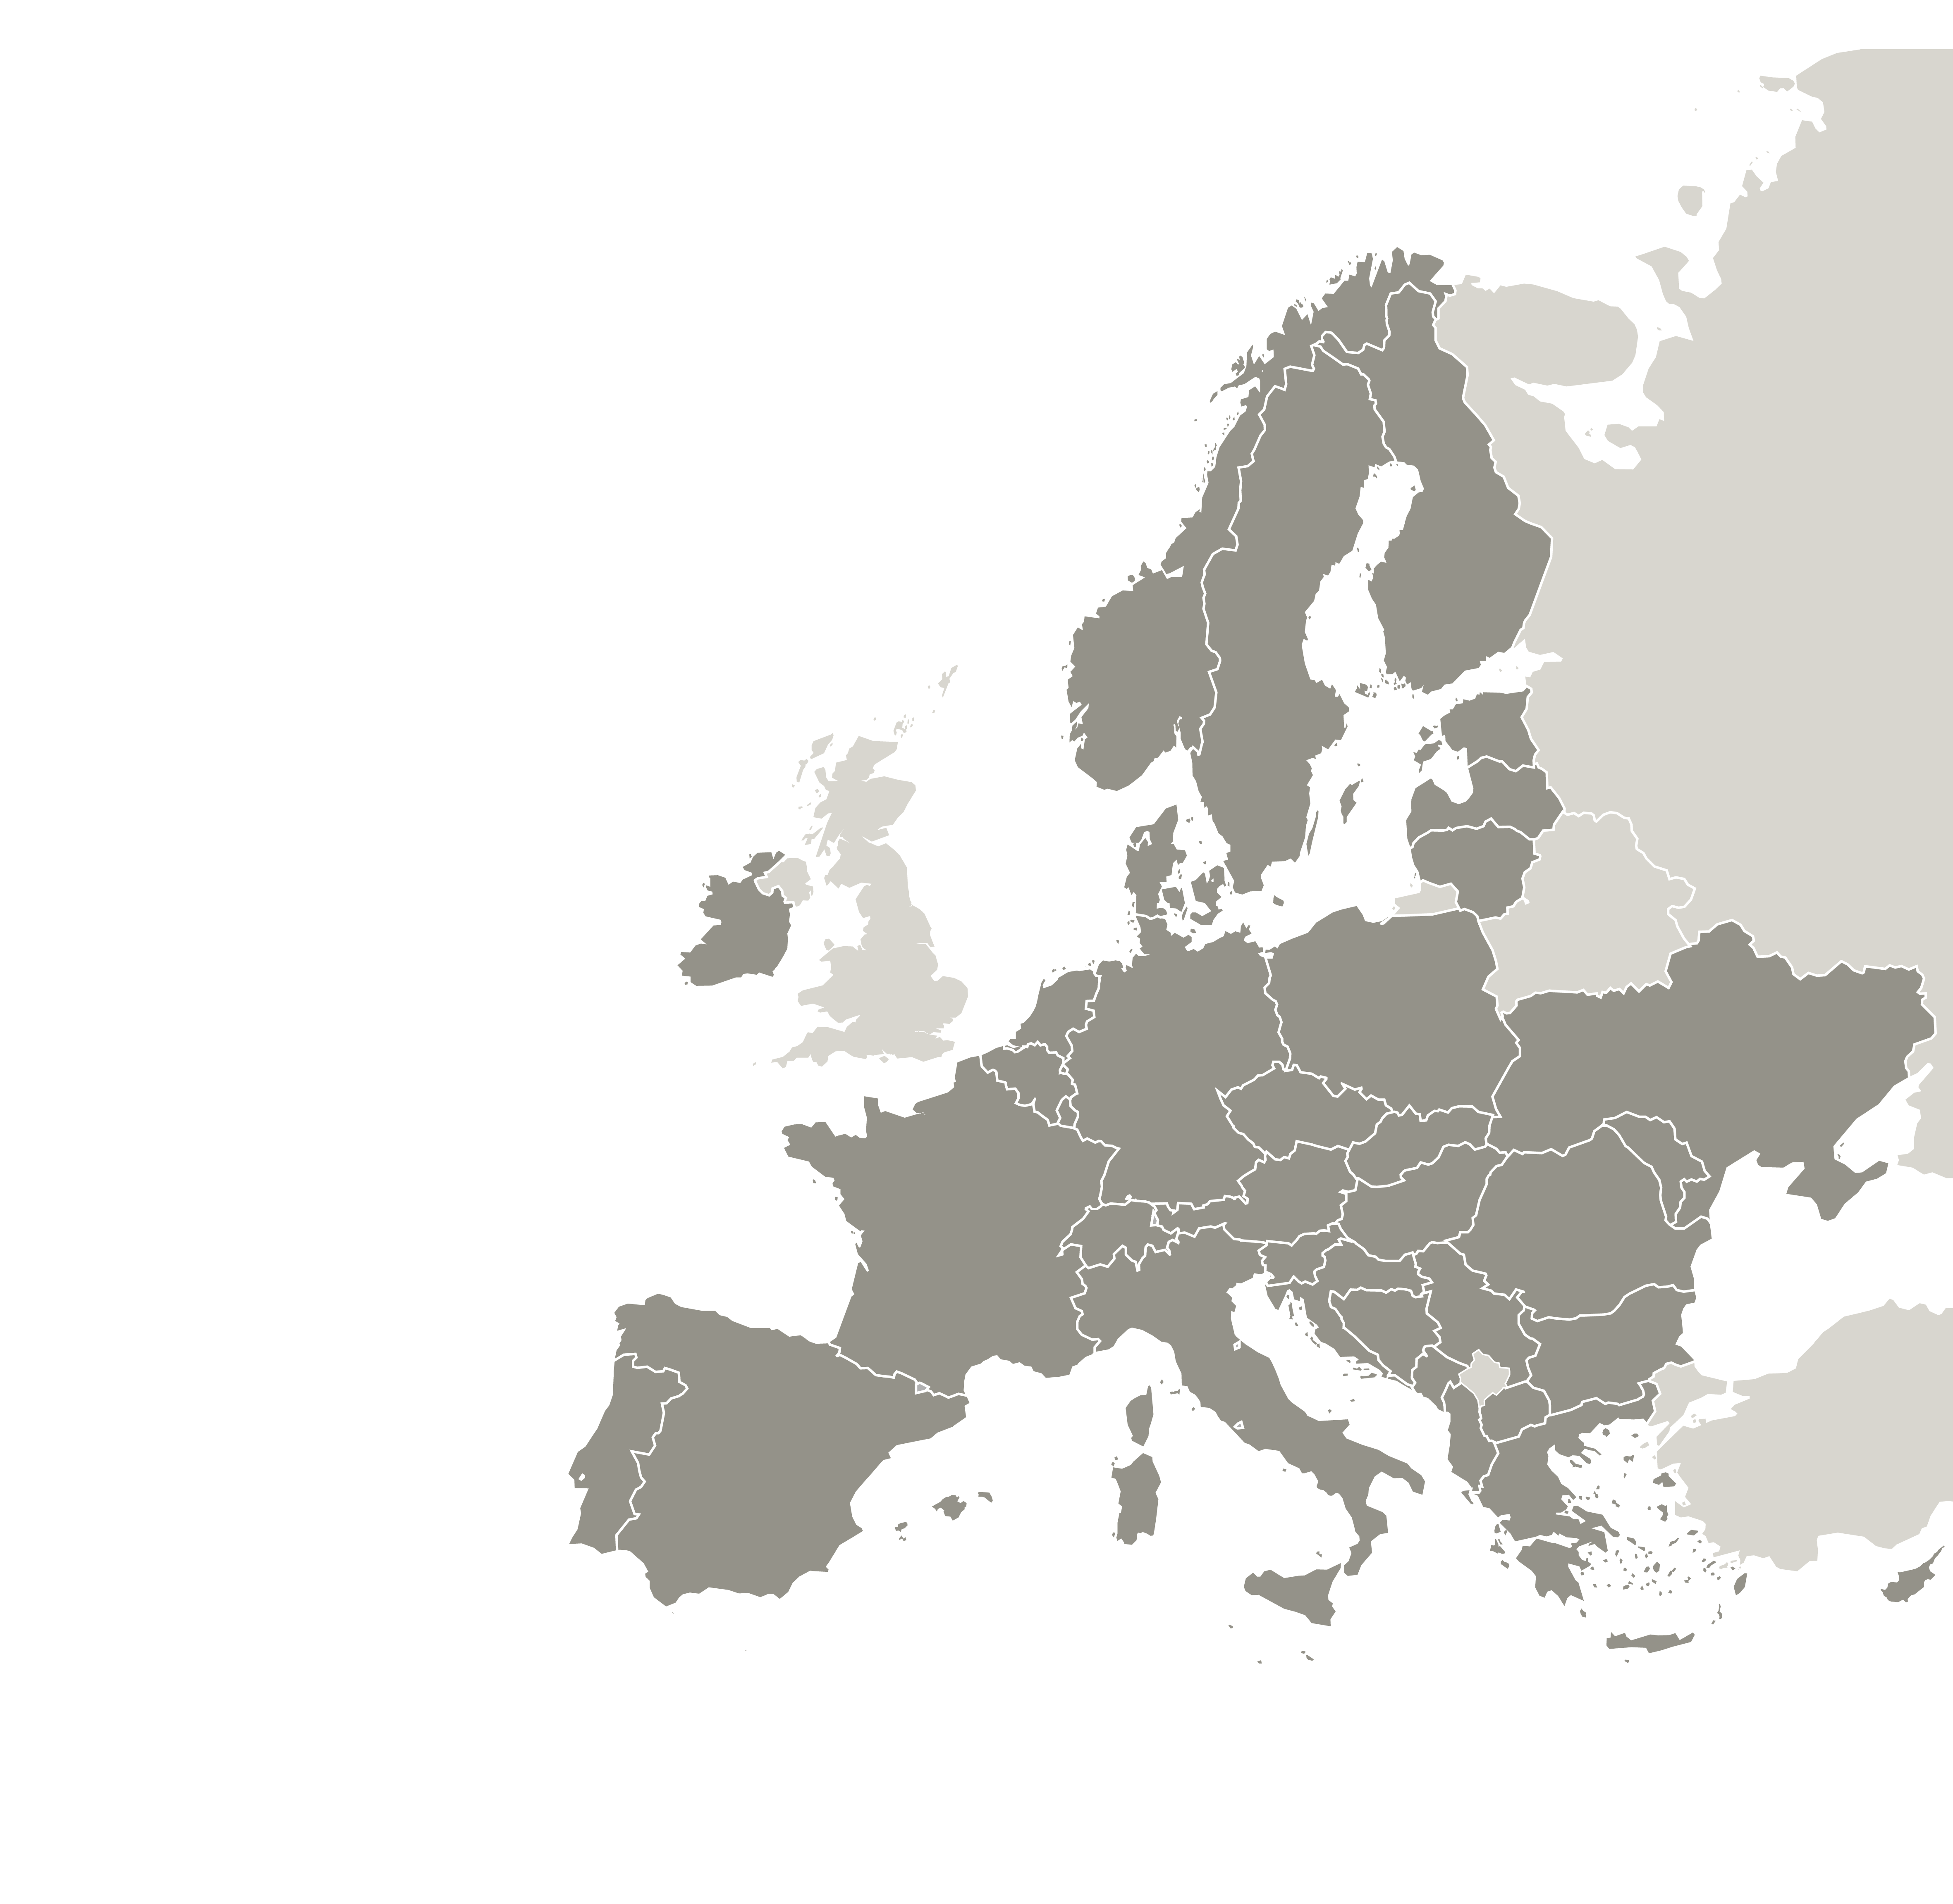
The project REWARD is implemented in the framework of the Interreg Europe programme and co-financed by the European Union.

